Slide 1
Bestandsaufnahme zum PatientenrechteG seit 2013 Statistische Erkenntnisse und Erfahrungen …aus Sicht der Haftpflichtversicherung
XXIX. Kölner Symposium - Patientenrechtegesetz
Miriam Stüldt-Borsetzky
Ecclesia Gruppe
Köln, 18.11.2017

Slide 2
Weshalb ist eine Bestandsaufnahme aus Sicht der Haftpflichtversicherung überhaupt von Interesse?
Weil das Patientenrechtegesetz zu einer Steigerung der Haftpflichtprämien und der Kosten im Gesundheitswesen führen könnte, z.B. …
…durch einen Anstieg der Entschädigungsleistungen oder
…durch ein verändertes Verhalten der Anspruchstellerseite, die häufiger Ansprüche geltend macht und so Reservesetzungen provozieren könnte

Slide 3
Grundlagen einer Schadenanalyse der Ecclesia:
Seit dem Jahr 1987 nimmt die Ecclesia Gruppe eine systematische Erfassung der Struktur- und Leistungsdaten sowie Schadendaten von Krankenhäusern vor
Datenbank mit mehr als 210.000 Schadenfällen
Für diese Veranstaltung wurden Schadenfälle der Meldejahre 2010 – 2017 betrachtet

Slide 4
…Anstieg der Entschädigungsleistungen?
Eine 10-Jahres-Schadenübersicht zeigt im Durchschnitt nur 2/3 des zu erwartenden Endschadens
Zum einen kommen noch Schadenfälle hinzu (IBNR), zum anderen steigt der Aufwand bereits bekannter Schäden aufgrund unzureichend gesetzter Reserven weiter an (IBNER)
Von den Schäden, die ab dem Jahr 2013 (Inkrafttreten PatRG) gemeldet wurden, sind viele noch nicht geschlossen, zu einem Anstieg der Entschädigungs-leistungen kann deshalb noch nichts gesagt werden:

Slide 5
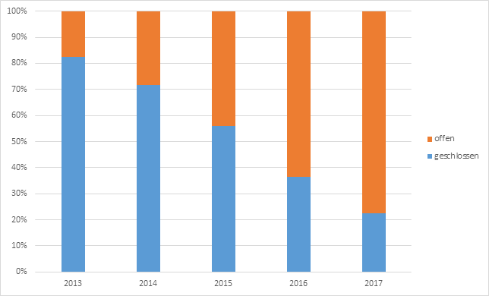
Verhältnis offene / geschlossene Schäden seit Meldejahr 2013:

Slide 6
…verändertes Verhalten der Anspruchsteller?
Werden häufiger Behandlungsverläufe hinterfragt, z.B. durch Begehren um Einsicht-nahme in Krankenunterlagen?

Slide 7
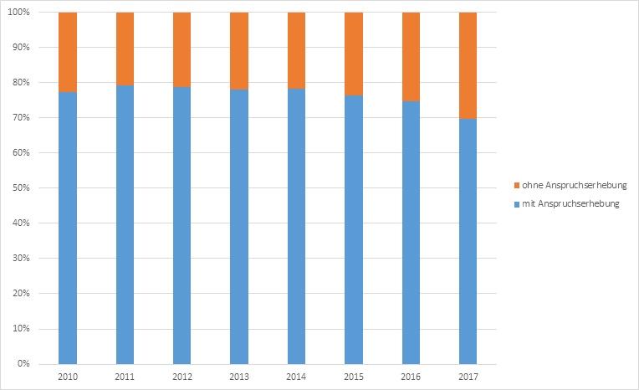
Verhältnis mit / ohne Anspruchserhebung
Der Anteil der Meldungen ohne Anspruchserhebungen hat nur unwesentlich zugenommen – ein Effekt, der sich mit der Entwicklung der vorhandenen Meldungen noch verringern kann (durch Erhebung eines Anspruches)

Slide 8
…verändertes Verhalten der Anspruchsteller?
Gibt es mehr Anspruchserhebungen?

Slide 9
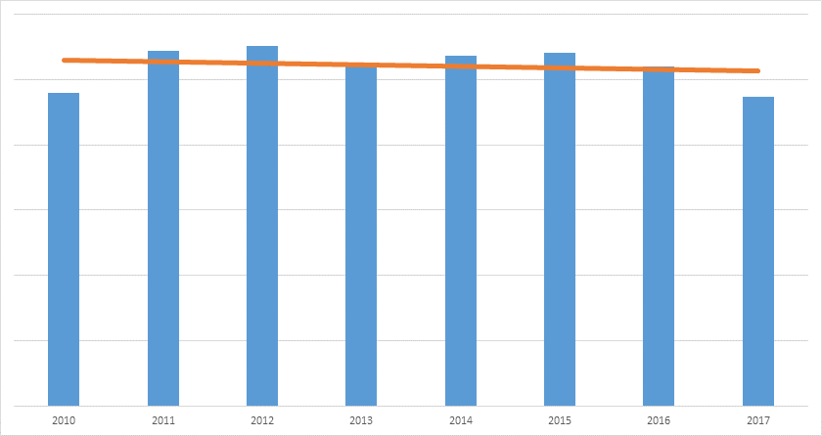
Anspruchserhebungen über Meldejahre verteilt
Achtung: keine Berücksichtigung der steigenden Behandlungsfallzahlen - hier nur absolut betrachteter Trend der Meldungen!
Ungefähr gleichbleibende, leicht sinkende Anzahl – aber:
Was, wenn darunter eine Fachrichtung ist, die besonders teure Schäden verursacht und nur diese einen Anstieg der Anspruchserhebungen verzeichnen würde?

Slide 10
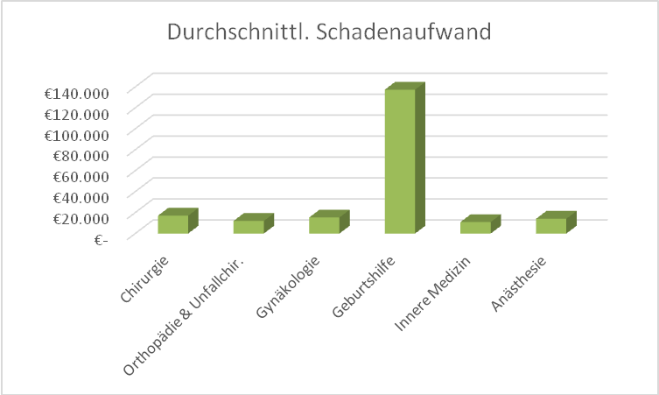
Welche Fachrichtung ist „teuer“?
Abb.: 97.368 anonymisierte Heilwesenschadenfälle (Stand: April 2017) aus den Ereignisjahren 2000-2014

Slide 11
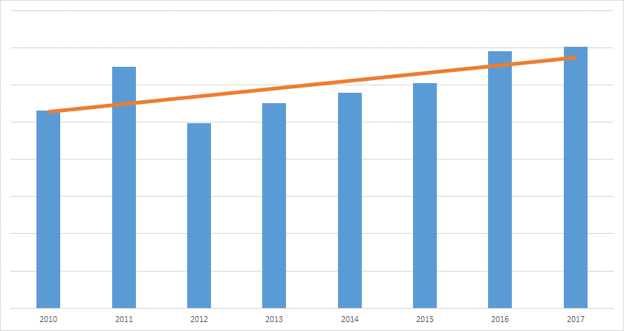
Anspruchserhebungen über Meldejahre – nur Geburtshilfe

Slide 12
…verändertes Verhalten der Anspruchsteller?
Werden Aufklärungsdefizite vermehrt geltend gemacht?

Slide 13
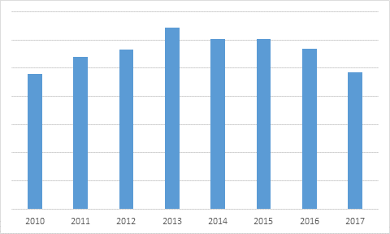
Anspruchserhebungen nach Meldejahren mit geltend gemachtem Aufklärungsdefizit

Slide 14
…verändertes Verhalten der Anspruchsteller?
Werden Dokumentationsmängel vermehrt geltend gemacht?

Slide 15
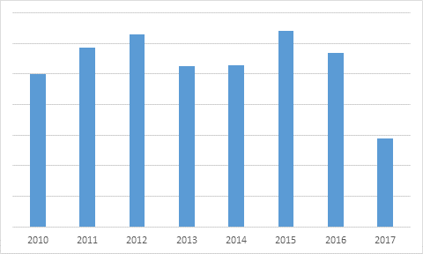
Anspruchserhebungen nach Meldejahren mit Dokumentationsmängeln

Slide 16
Zusammenfassung
Könnte das PatRG zu einer Steigerung der Haftpflichtprämien und der Kosten im Gesundheitswesen führen?
Von den Schäden, die ab dem Jahr 2013 gemeldet wurden, sind viele noch nicht geschlossen, Entschädigungsleistungen können daher noch nicht bewertet werden
Die Patienten hinterfragen nur unwesentlich häufiger das Behandlungsgeschehen durch Einsichtnahme in die Krankenakte

Slide 17
Der Trend zeigt eine ungefähr gleichbleibende Anzahl von Anspruchserhebungen (unberücksichtigt blieben bei der Betrachtung die Behandlungsfallzahlen!)
Innerhalb der Anspruchserhebungen verzeichnet die „teure“ Fachrichtung der Geburtshilfe für sich aber einen Trend eines Anstiegs – bleibt zu beobachten!
Ab dem Jahr 2013 zeigt sich ein Anstieg der monierten Aufklärungsdefizite – Kommunikation ist wichtiger denn je!
Nach einer „Flaute“ in 2013/2014 bei gerügten Dokumentations-mängeln ist der zunächst ansteigende Trend erst einmal gestoppt – Wirkung einer Digitalisierung?

Slide 18
miriam.stueldt-borsetzky@ecclesia.de

